Slide 1
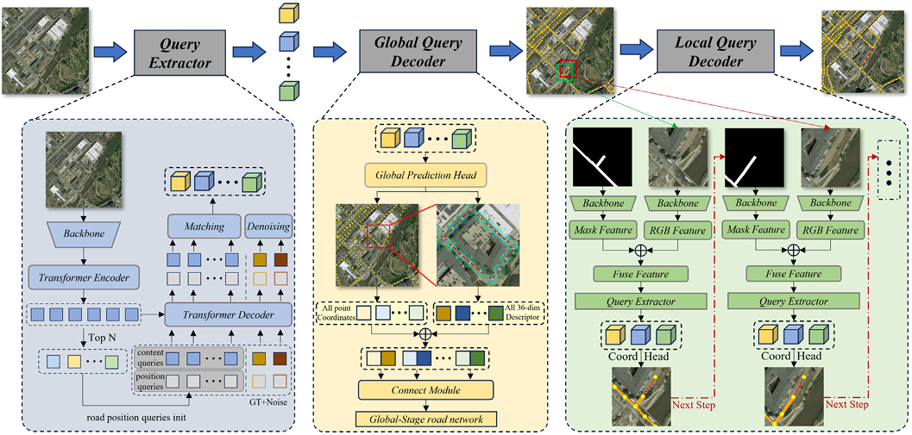
…
…
…
…
…
…
…
…
…
…
…
Title：GLD-Road: A global–local decoding road network extraction model for remote sensing images

